Slide 1
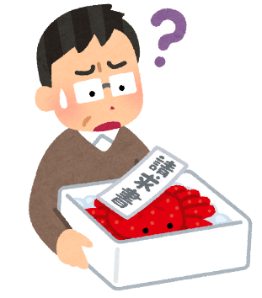
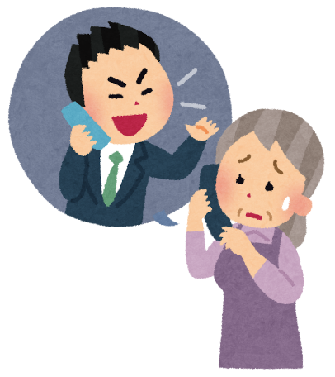
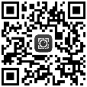
大阪府・大阪市 消費生活情報
2024年１１月発行
Vol.116
今年も残すところ、あと１か月となりました。今回は、クリスマスなどのイベントや、新年を迎える準備などで、普段よりも消費行動が活発となる年末年始にかけて、注意していただきたいことをお伝えいたします。
年末年始は消費生活センターなどの公的な機関が長期休暇に入りますので、商品を購入したり、契約をする場合は、慎重に行動するようにしましょう。
年末年始も消費者トラブルにご注意！
～こんなトラブルにあったら、次のことに注意しましょう！（一部紹介）～
◇海産物の電話勧誘・送り付け
●電話で勧誘を受けた際、少しでもおかしいと感じたら、 きっぱりと断りましょう。電話勧誘で契約をしたときは、 クーリング・オフができる場合があります。
●断ったのに一方的に商品が届いた場合は受け取りを
拒否し、代金を支払わないようにしましょう。 ●代金を支払ってしまった場合でも、販売事業者に対し
返金を求めることができる場合があります。
◇不用品買取の電話勧誘・訪問購入 ●買取事業者から電話がかかってきても、安易に 訪問を承諾しないようにしましょう。
●突然訪問してきた買取事業者は家に入れない ようにしましょう。
●買い取ってほしい物品があって事業者を呼ぶ場合は、
事前に、購入事業者の名称、買い取ってもらう物品の
対象をしっかり確認しましょう。
●買い取りの勧誘を承諾していない貴金属の売却を迫られ たら、きっぱり断りましょう。
※その他、消費者トラブルについて知りたい方は「国民生活セ ンターホームページ」もしくは次のQRコードからごらん いただけます。

Slide 2
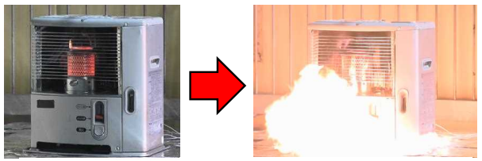
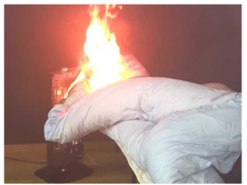
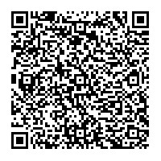
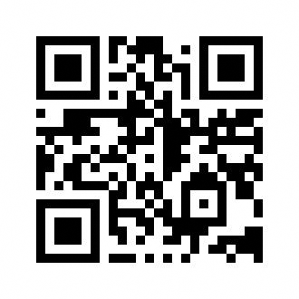
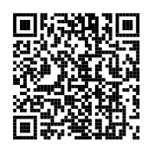
暖房器具の事故を防ごう！
寒い季節には欠かせない暖房器具ですが、毎年火災事故を含む多くの事故が発生しています。安全に冬を乗り切るためには、使用前や日々の点検が大切です！
●ガソリンの誤給油により爆発的に燃え上がる様子（イメージ）
●電気ストーブにふとんが接触して発火
暖房器具を使用する前のチェックポイント
引用：製品評価技術基盤機構NITE
□ リコール対象商品になっていないか
□ 電源コードや電源プラグが変形・破損していないか
□ コンセントがたこ足配線になっていないか
□ ほこりがたまっていないか
□ 機器と周囲の壁や可燃物との間に十分な距離が確保できているか
石油ストーブを使用する場合は・・・
□ 燃料は新しい灯油を使い、昨シーズンの灯油は使用していないか
□ ガソリンを灯油とは別の場所で保管するなど、誤灯油を防ぐ対策をしているか
□ カートリッジタンクの給油口ふたが確実に閉まっているか、漏れがないか
消費生活に関するアンケート調査を実施しています。
大阪府消費生活センターでは、消費生活に関する意識調査を目的として、アンケート調査を実施しています。 アンケートへのご協力をお願いいたします。
●消費生活に関するアンケート調査（大阪府行政オンラインシステム）
https://lgpos.task-asp.net/cu/270008/ea/residents/procedures/apply/632bdfba-9431-44fb-b8c9-280d1ee57608/start
大阪府行政オンラインシステム
シニア向け
消費生活情報
サイトはこちら→
若者向け
消費生活情報
サイトはこちら→
被害にあっても、あきらめないで
消費者ホットライン
☎１８８（いやや！）
※局番なし
大阪府HP
大阪市HP
大阪府消費生活センター ☎06-6616-0888
ホームページ：https://www.pref.osaka.lg.jp/
soshikikarasagasu/shouhi/index.html
大阪市消費者センター ☎06-6614-0999
ホームページ：https://www.city.osaka.lg.jp/lnet/
©Expo 2025

